Slide 1
在原子中，带负电的是
A．质子
B．中子
C．电子
D．原子核

Slide 2
最先发现电流磁效应的科学家是
A．牛顿
B．奥斯特
C．欧姆
D．焦耳

Slide 3
接听电话时一听对方说话声，就能分辨出对方是否是熟悉的人，这主要依据是
A．响度
B．音调
C．音色
D．频率

Slide 4
把放大镜正对太阳光，可在距放大镜10厘米处得到一个最小最亮的光斑；若用此放大镜来放大观察邮票上的细小部分，则邮票到透镜的距离应该
A．小于10厘米
B．等于10厘米
C．在10厘米到20厘米之间
D．大于20厘米

Slide 5
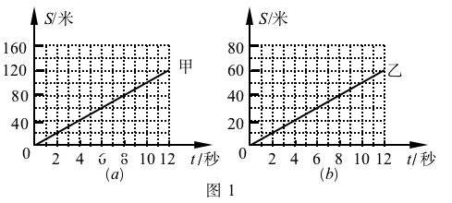
甲、乙两辆车同时在同一平直道路上向东做匀速直线运动，它们的s-t图像如图1所示，经过8秒两车相距40米。若甲、乙的速度分别为v_{甲}、v_{乙}，则它们
A .以乙为参照物，甲是静止的
B 以甲为参照物，乙向东运动
C 可能从同一点出发，且v_{甲}＝10米/秒
D 一定从同一点出发，且v_{乙}＝5米/秒

Slide 6
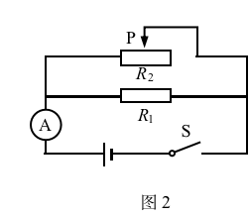
在图2所示的电路中，电阻R₁的阻值为10欧，滑动变阻器滑片P位于中点。用一阻值为20欧的电阻替换R₁后，可能使电流表示数与替换R₁前相同的方法是
A电源电压不变，不移动滑片P
B电源电压不变，向右移动滑片P
C减小电源电压，不移动滑片P
D增大电源电压，向左移动滑片P

Slide 7
上海地区家庭电路电压是______伏；今年3月8日世界第二大水电站白鹤滩水电站建成完工，它的发电机工作时将水能转化为______能；并通过______输电线路（选填“高压”或“低压”）将其输送到远方。

Slide 8
摄氏温标规定，在标准大气压下沸水的温度为______℃。神舟十三号返回舱降落时，以地面为参照物，返回舱是______的（选填“运动”或“静止”）；里面宇航员的惯性将_______（选填“增大”、“不变”或“减小”）。

Slide 9
生活中蕴含着很多物理知识：鞋底制有花纹，是用来增大_____，起到防止打滑的作用；将窗户的双层玻璃间抽成真空，它主要起到隔热和______作用；电热水瓶上的水位计，是利用_______原理制成的。

Slide 10
重为2.98牛，体积为1×10⁻⁴米³的物体A浸没在水中，受到的浮力为_____牛；若在始终浸没的情况下，用细绳竖直拉着它匀速上升1米，则拉力大小为_____牛，拉力所做的功为______焦。

Slide 11
秒内通过某导体横截面的电荷量为4库，通过该导体的电流为_____安，若该导体两端电压为8伏，则导体的电阻为______欧。若将该导体两端的电压改变为4伏，它的电阻为_____欧。

Slide 12
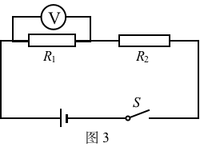
在图3所示的电路中，电源电压保持不变，电阻R₂＝2R₁。闭合开关S，电压表的示数为U₀，电路正常工作。一段时间后，电压表的示数变为零。已知电路中仅有一处故障，且只发生在电阻R₁或R₂上。现提供一个完好的电阻R₃（R₃＝R₂）来替换图3电路中的一个电阻，从而判断故障，请写出电阻R₃替换的对象、闭合开关S后电压表的示数及对应的故障。______________________________________________________。

Slide 13
某同学准备在暑期到北京去旅游，他从网上查询得到了下列信息：飞机从上海到北京的航程约为1200千米，用时大约2小时5分钟，飞机每人每百千米消耗能量约1.05×10⁸焦；高铁从上海到北京的路程约为1300千米，用时大约4小时48分钟，它的能量消耗为0.04千瓦·小时/（千米·座位）。如果他征求你的意见，你会给他怎样的合理建议？说说你的理由。_______________________________________________________________

